Slide 1
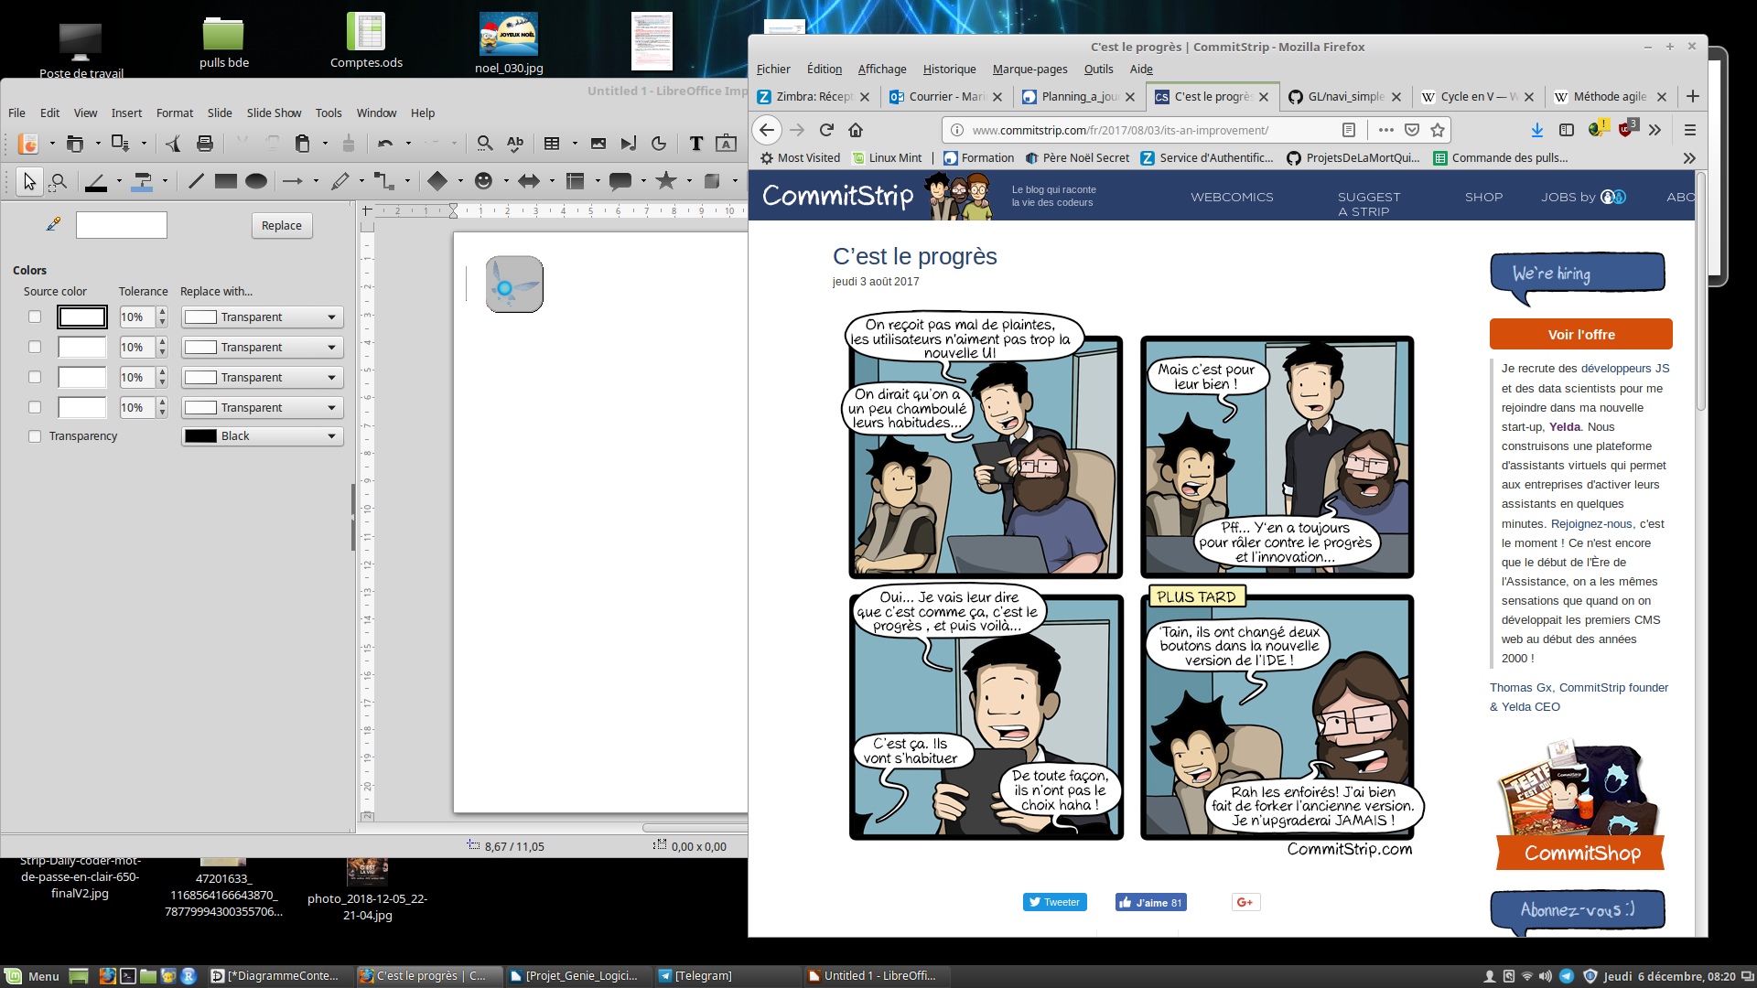

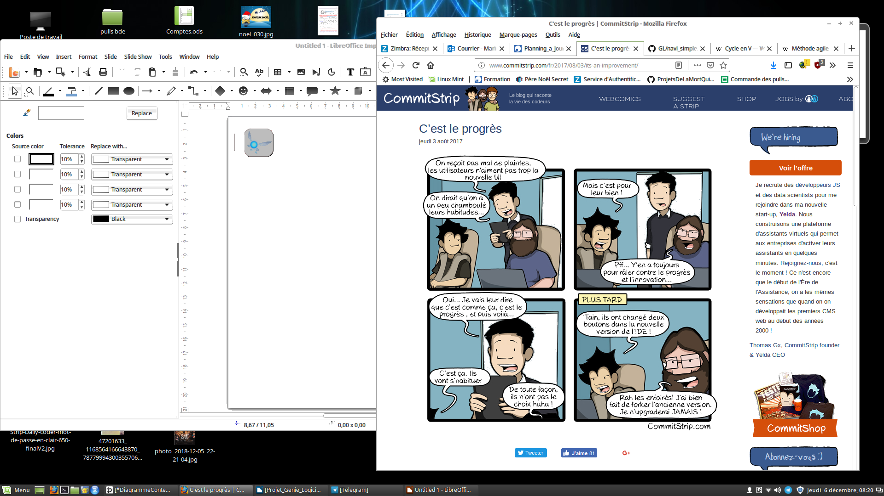

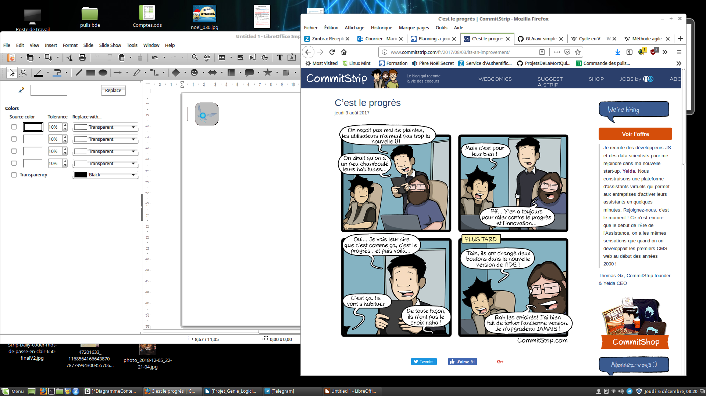
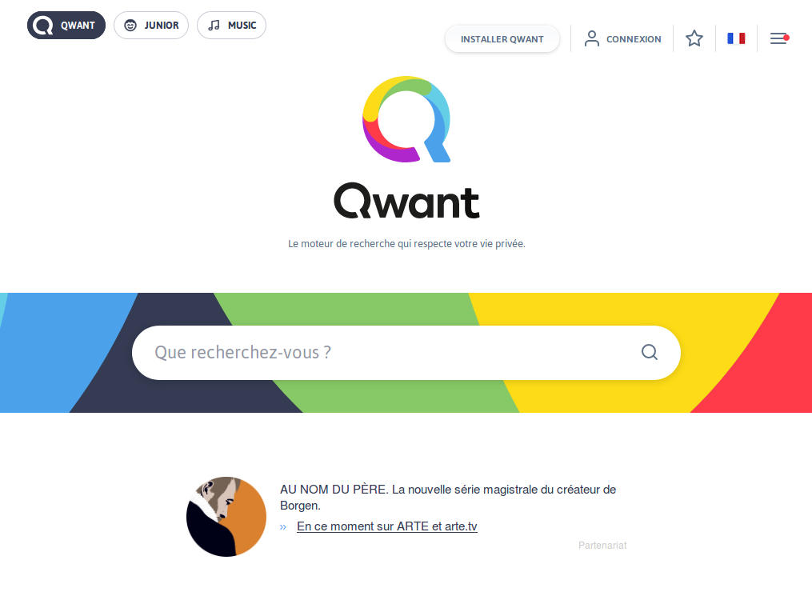
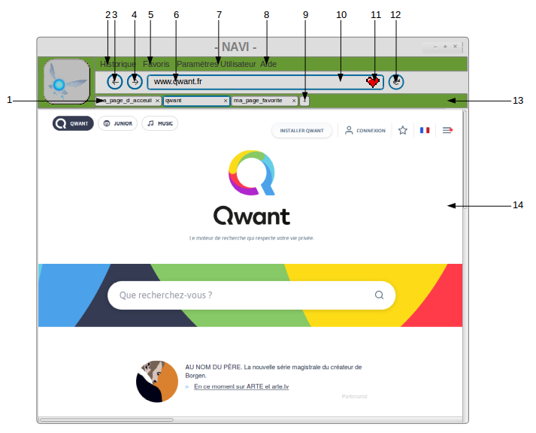

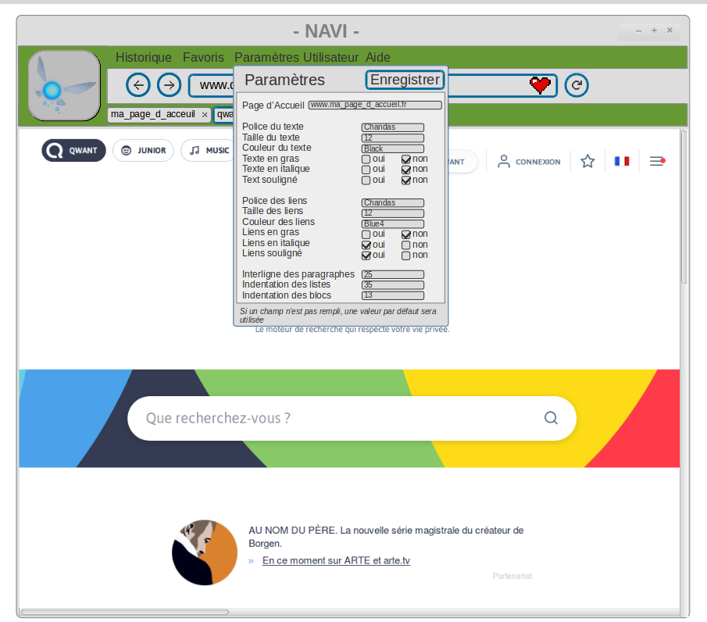
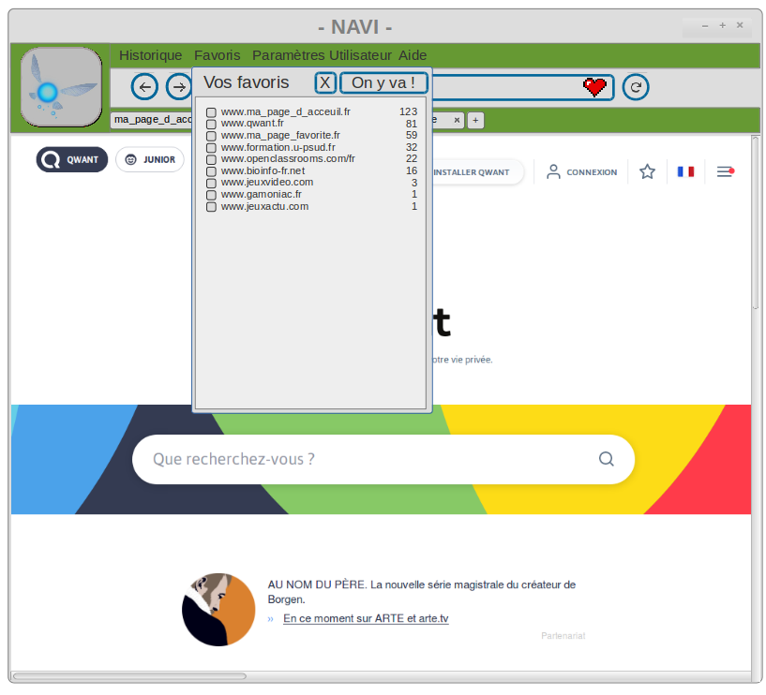
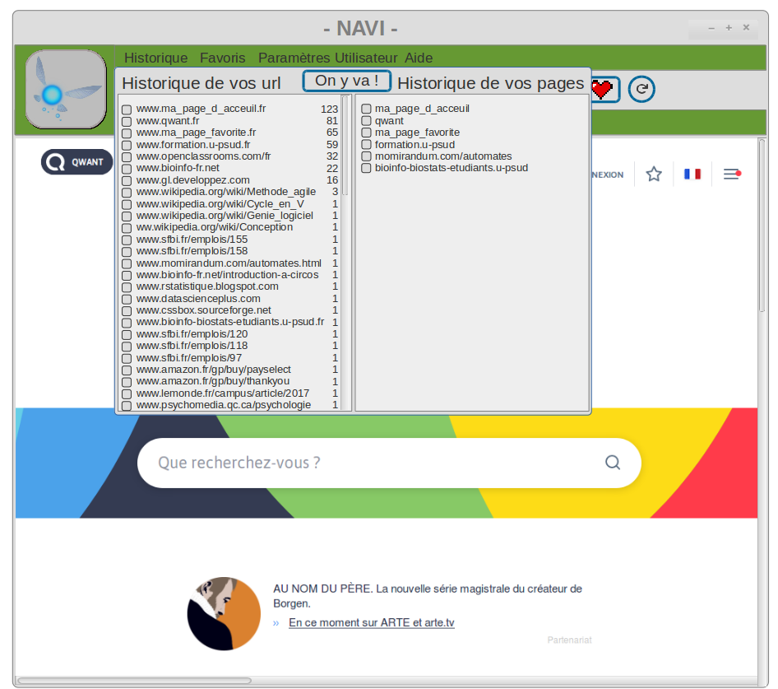
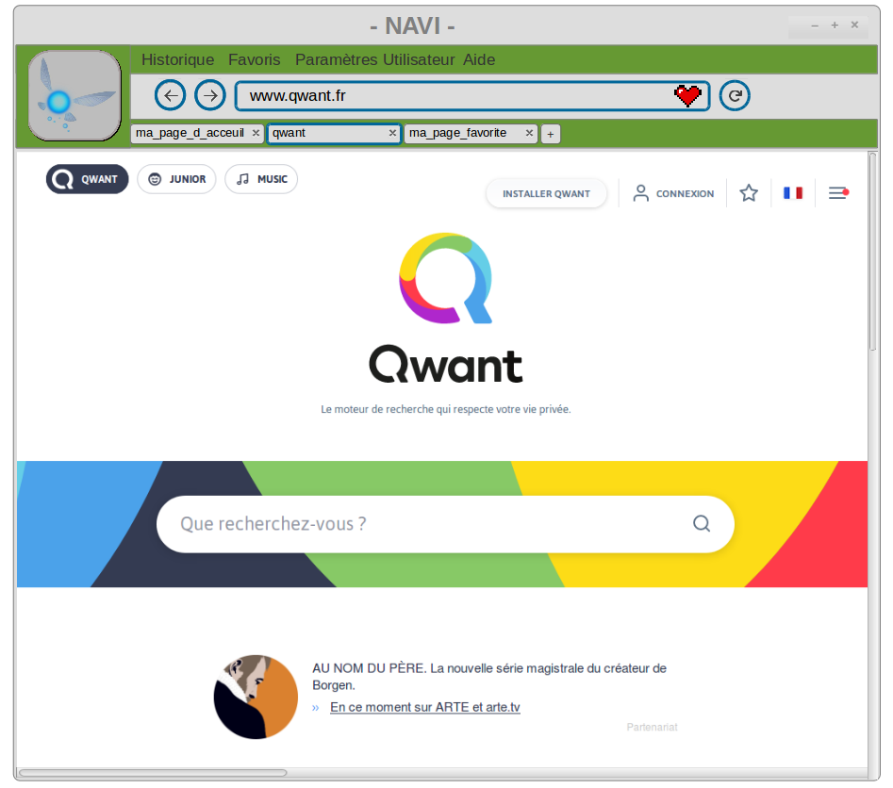
- NAVI -
Historique Favoris Paramètres Utilisateur Aide
Vos favoris
X
On y va !
www.qwant.fr
ma_page_d_acceuil
www.ma_page_d_acceuil.fr
www.qwant.fr
www.ma_page_favorite.fr
www.formation.u-psud.fr
www.openclassrooms.com/fr
www.bioinfo-fr.net
www.jeuxvideo.com
www.gamoniac.fr
www.jeuxactu.com
123
81
59
32
22
16
3
1
1
qwant
ma_page_favorite
+
ma_page_d_acceuil
qwant
2
3
4
5
6
7
8
9
10
11
12
- NAVI -
Historique Favoris Paramètres Utilisateur Aide
- NAVI -
www.qwant.fr
- NAVI -
Historique Favoris Paramètres Utilisateur Aide
1
ma_page_d_acceuil
qwant
ma_page_favorite
+
13
Historique Favoris Paramètres Utilisateur Aide
Historique de vos url
On y va !
Historique de vos pages
Paramètres
Enregistrer
www.qwant.fr
www.qwant.fr
www.ma_page_d_acceuil.fr
www.qwant.fr
www.ma_page_favorite.fr
www.formation.u-psud.fr
www.openclassrooms.com/fr
www.bioinfo-fr.net
www.gl.developpez.com
www.wikipedia.org/wiki/Methode_agile
www.wikipedia.org/wiki/Cycle_en_V
www.wikipedia.org/wiki/Genie_logiciel
ww.wikipedia.org/wiki/Conception
www.sfbi.fr/emplois/155
www.sfbi.fr/emplois/158
www.momirandum.com/automates.html
www.bioinfo-fr.net/introduction-a-circos
www.rstatistique.blogspot.com
www.datascienceplus.com
www.cssbox.sourceforge.net
www.bioinfo-biostats-etudiants.u-psud.fr
www.sfbi.fr/emplois/120
www.sfbi.fr/emplois/118
www.sfbi.fr/emplois/97
www.amazon.fr/gp/buy/payselect
www.amazon.fr/gp/buy/thankyou
www.lemonde.fr/campus/article/2017
www.psychomedia.qc.ca/psychologie
ma_page_d_acceuil
qwant
ma_page_favorite
formation.u-psud
momirandum.com/automates
bioinfo-biostats-etudiants.u-psud
ma_page_d_acceuil
123
81
65
59
32
22
16
3
1
1
1
1
1
1
1
1
1
1
1
1
1
1
1
1
1
1
www.ma_page_d_accueil.fr
qwant
ma_page_favorite
+
Page d’Accueil
Police du texte
Taille du texte
Couleur du texte
Texte en gras
Texte en italique
Text souligné
Police des liens
Taille des liens
Couleur des liens
Liens en gras
Liens en italique
Liens souligné
Interligne des paragraphes
Indentation des listes
Indentation des blocs
ma_page_d_acceuil
ma_page_d_acceuil
qwant
qwant
ma_page_favorite
+
Chandas
12
Black
oui
oui
oui
non
non
non
Chandas
14
12
Blue4
oui
oui
oui
non
non
non
25
35
13
Si un champ n’est pas rempli, une valeur par défaut sera utilisée

